Slide 1

Компьютерная графика и её влияние на создание технологии безопасности
Выполнил студент группы 1ПИб-02-1оп-22
Харламов Денис Алексеевич

Slide 2
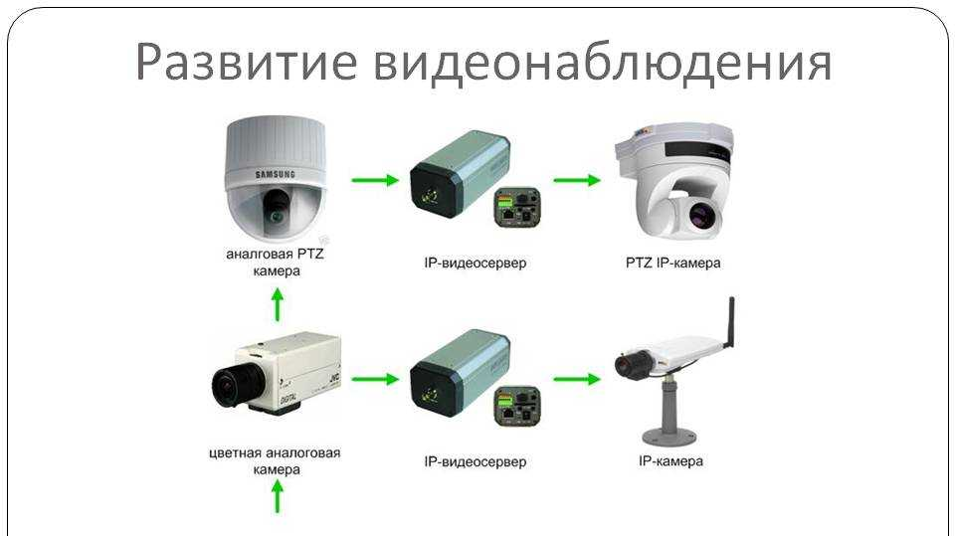

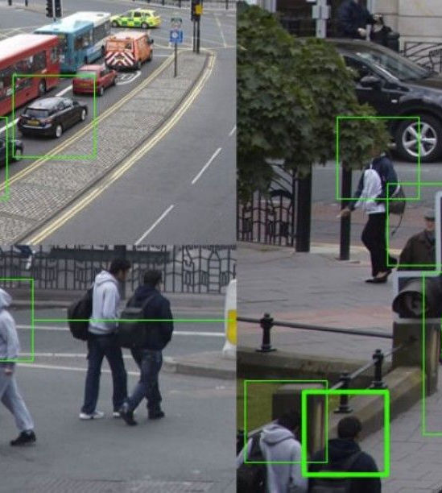
Системы видеонаблюдения
Системы видеонаблюдения неразрывно связаны с компьютерной графикой, благодаря которой стали более продвинутыми и получили возможности анализировать объекты.

Slide 3
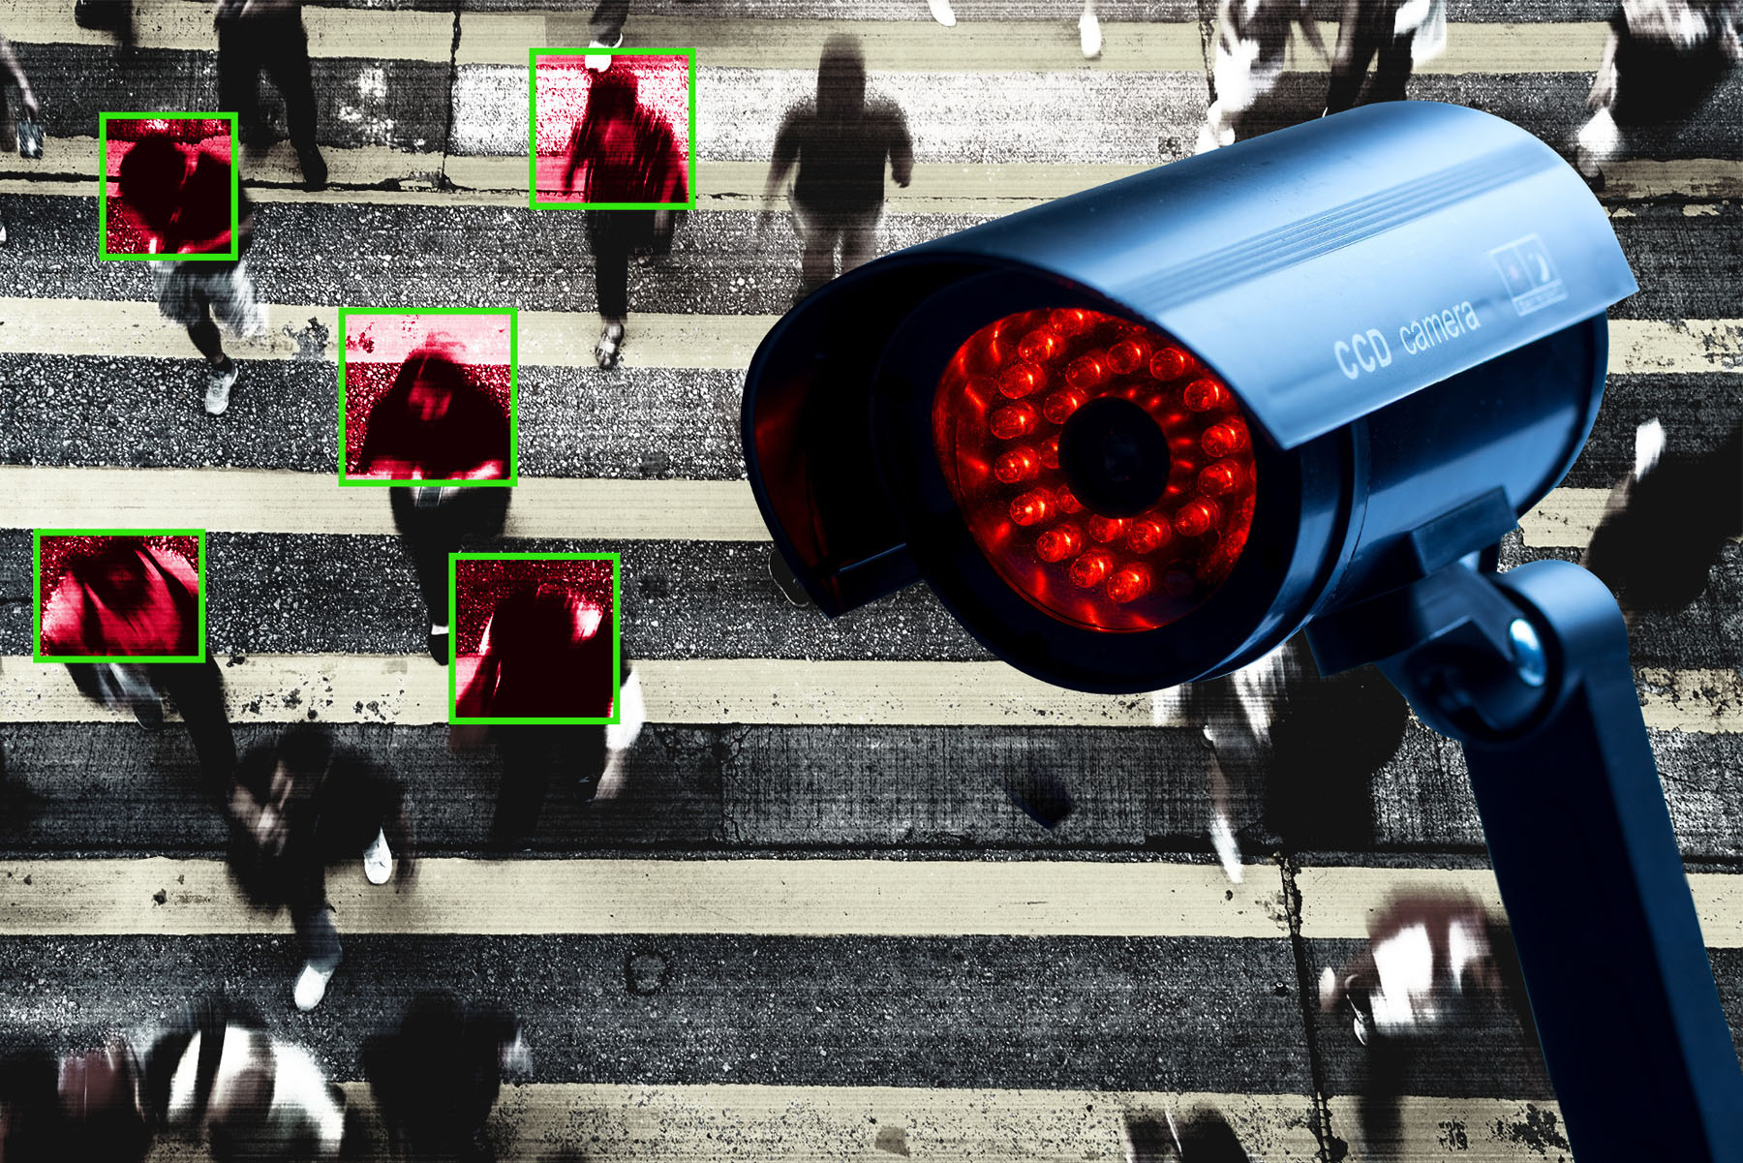

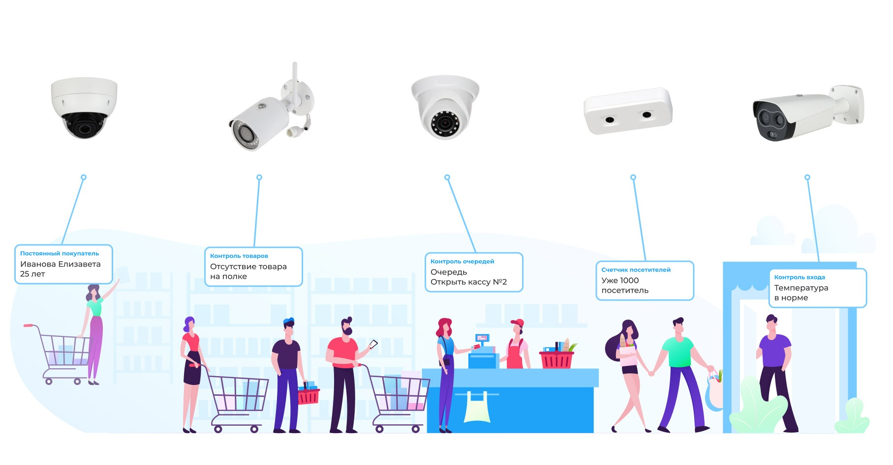
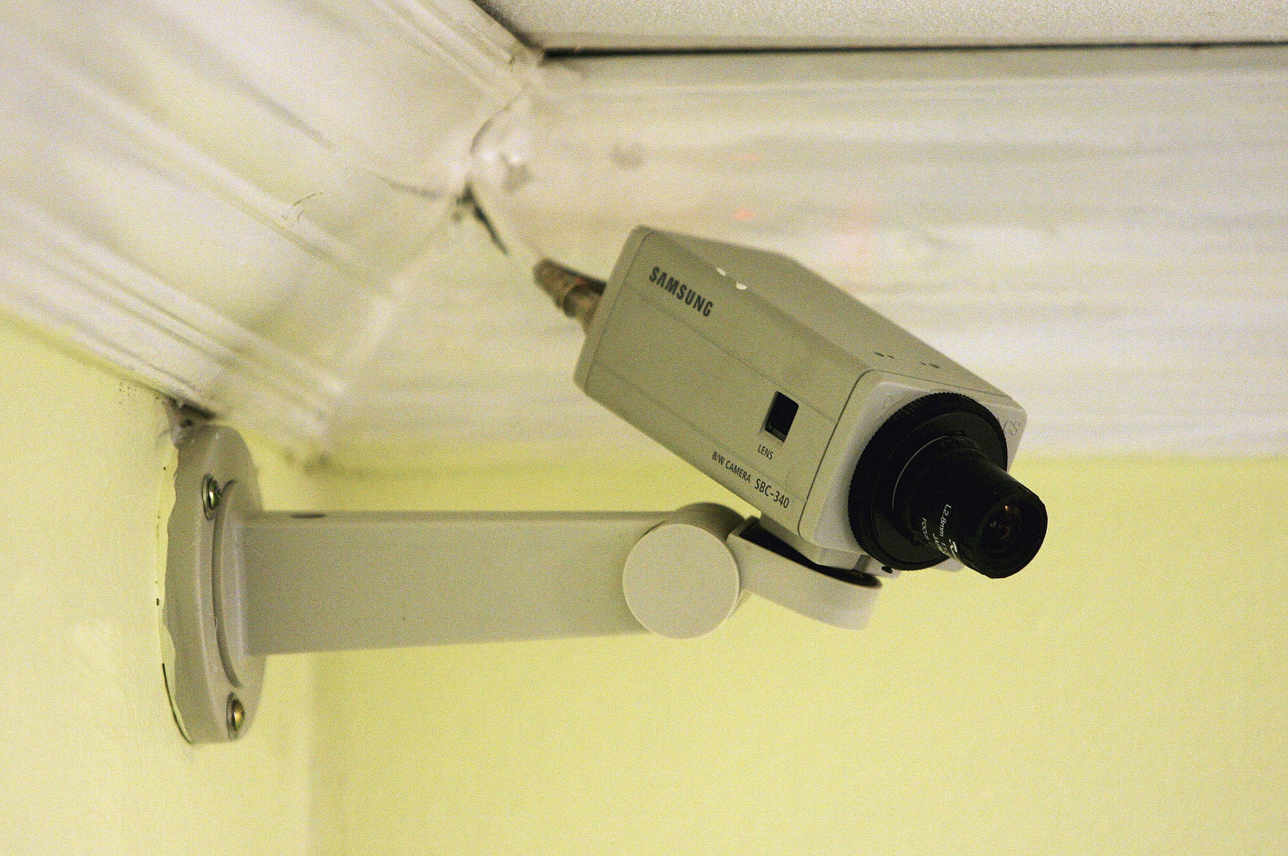

История развития камер видеонаблюдения
Изначально большинство камер были аналоговые и предавали изображения в плохом качестве.
С развитием технологий все камеры смогли начинать распознавать объекты.
В дальнейшем развитии и подключении ии камеры начали идентифицировать личность, вести подсчет, отслеживать важные показатели помещения

Slide 4
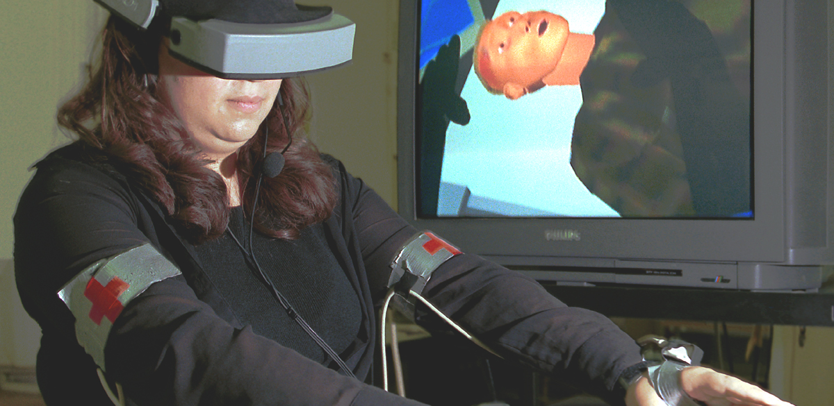
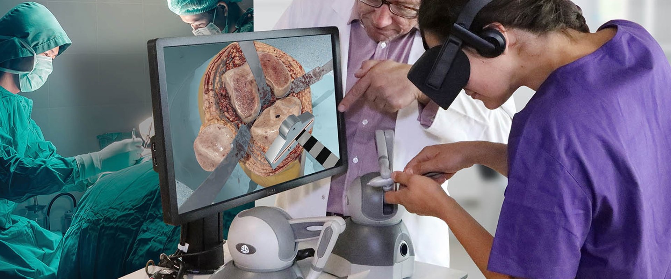
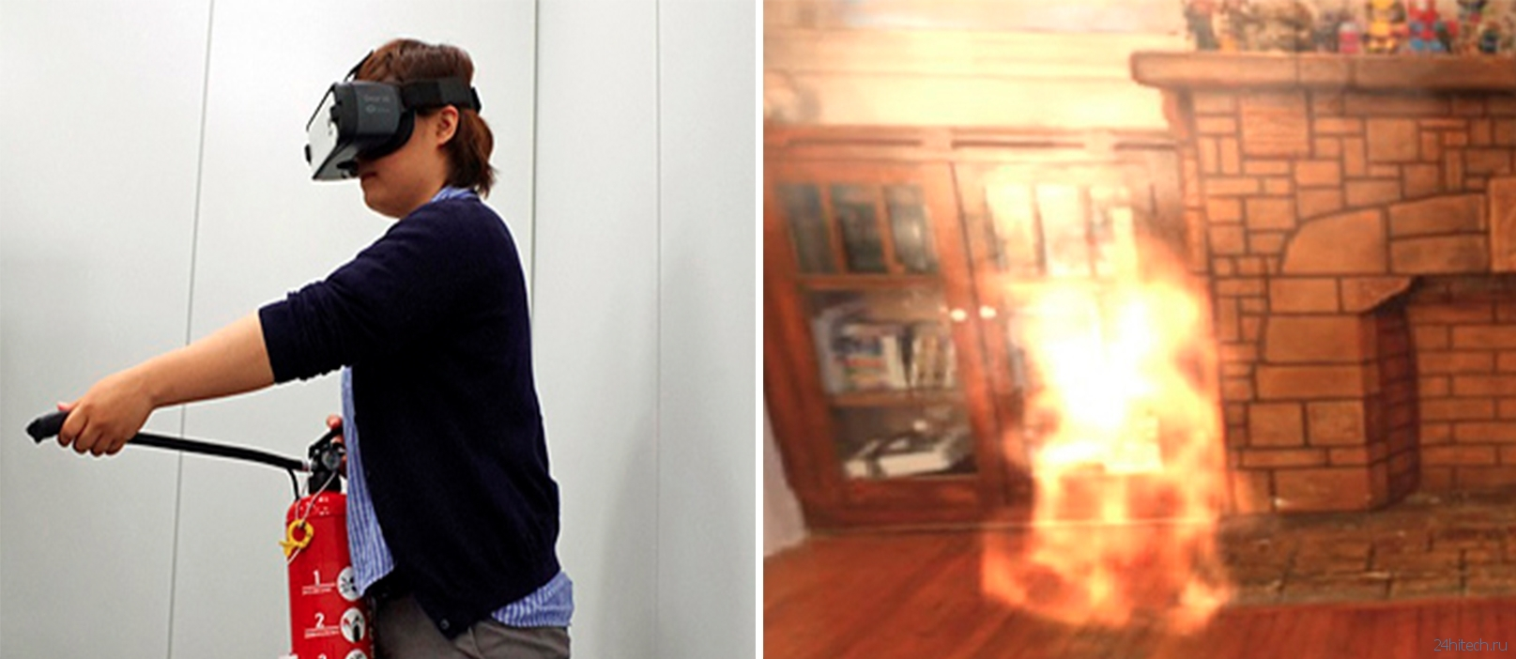
Виртуальная (VR) и дополненная (AR) реальности
В виртуальной реальности создаются специальные тренировочные симуляции для отработки действий при чрезвычайных ситуациях

Slide 5
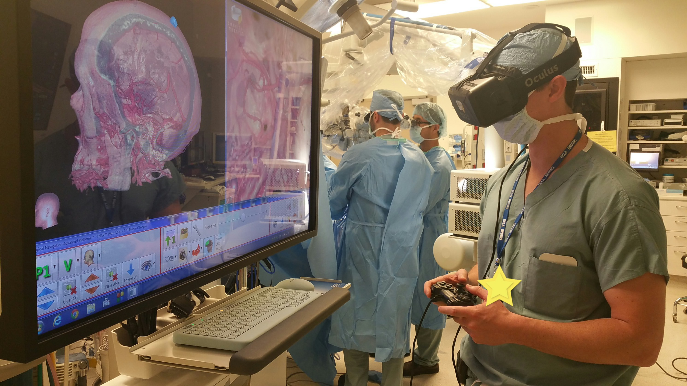
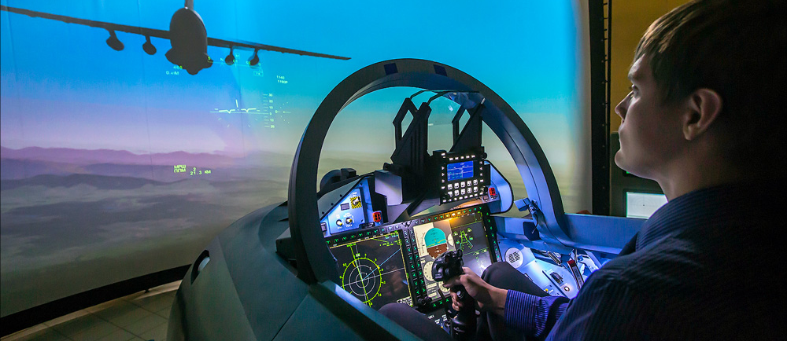
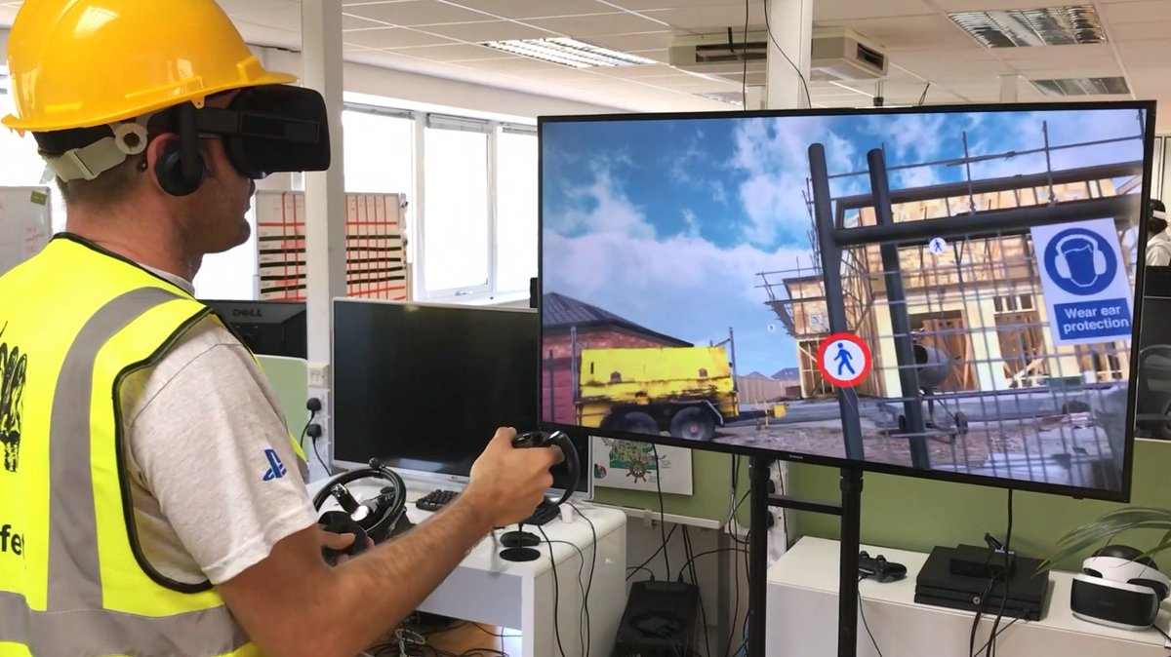
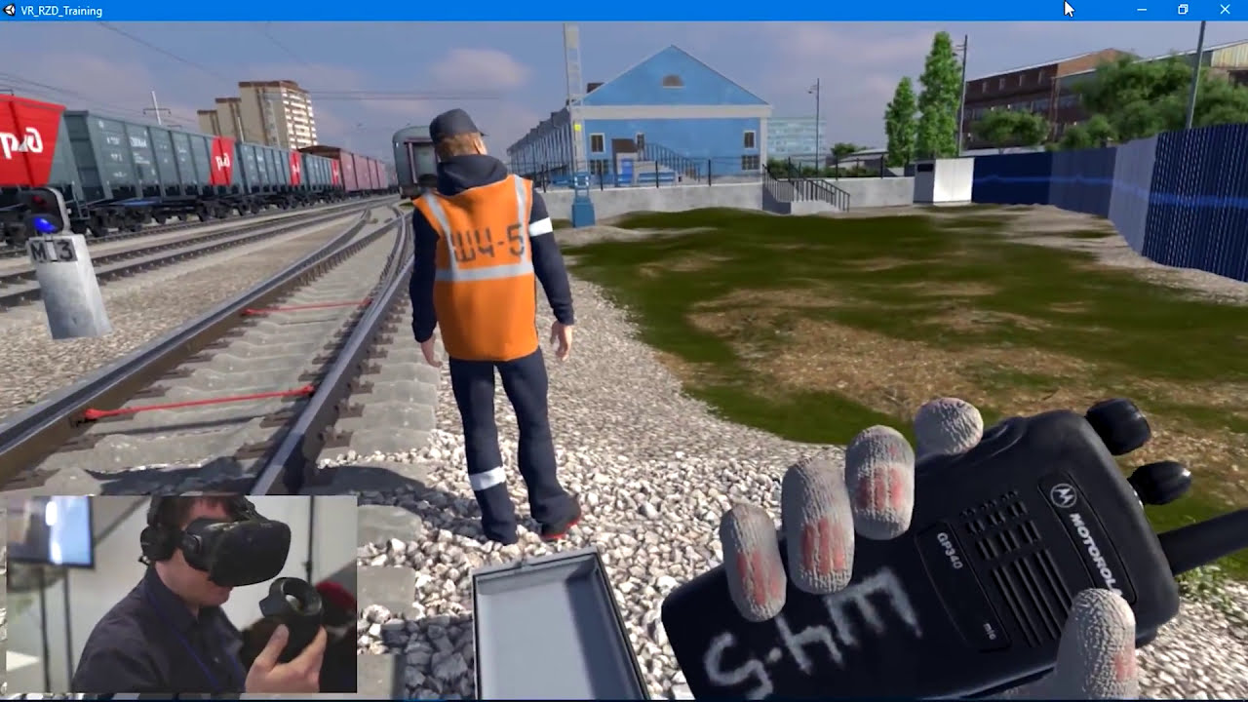

Slide 6
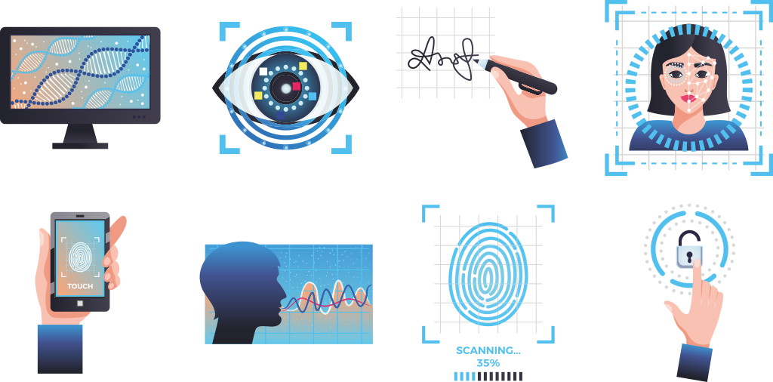

Средства для распознавания и идентификации
Развитие биометрических средств распознования повышает безопасность человека и его личных данных, а так же дополнительные возможности

Slide 7
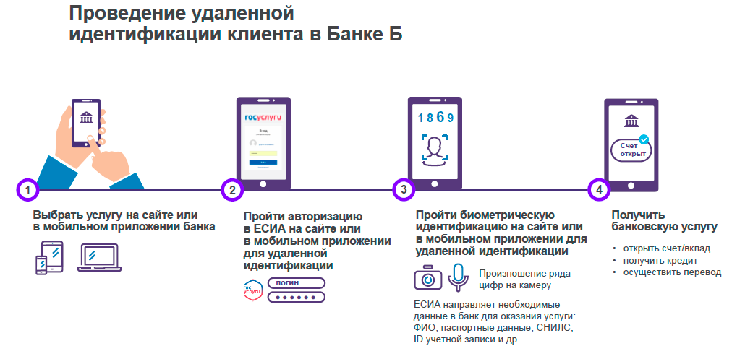

Slide 8
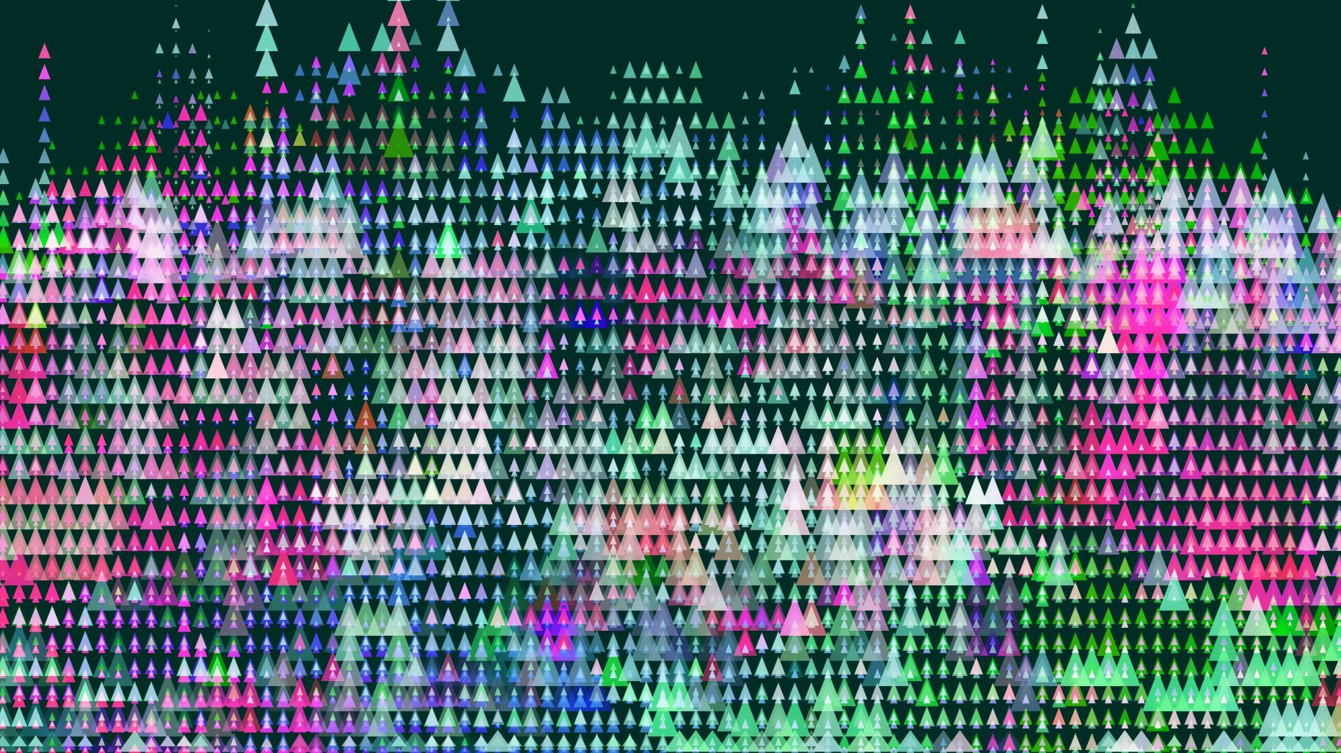
Заключение
Развитие технологий компьютерной графики оказало огромное влияние на безопасность человека, помогая улучшить визуализацию данных, создать симуляции опасных ситуаций, увеличили возможности защиты человека

